Slide 1
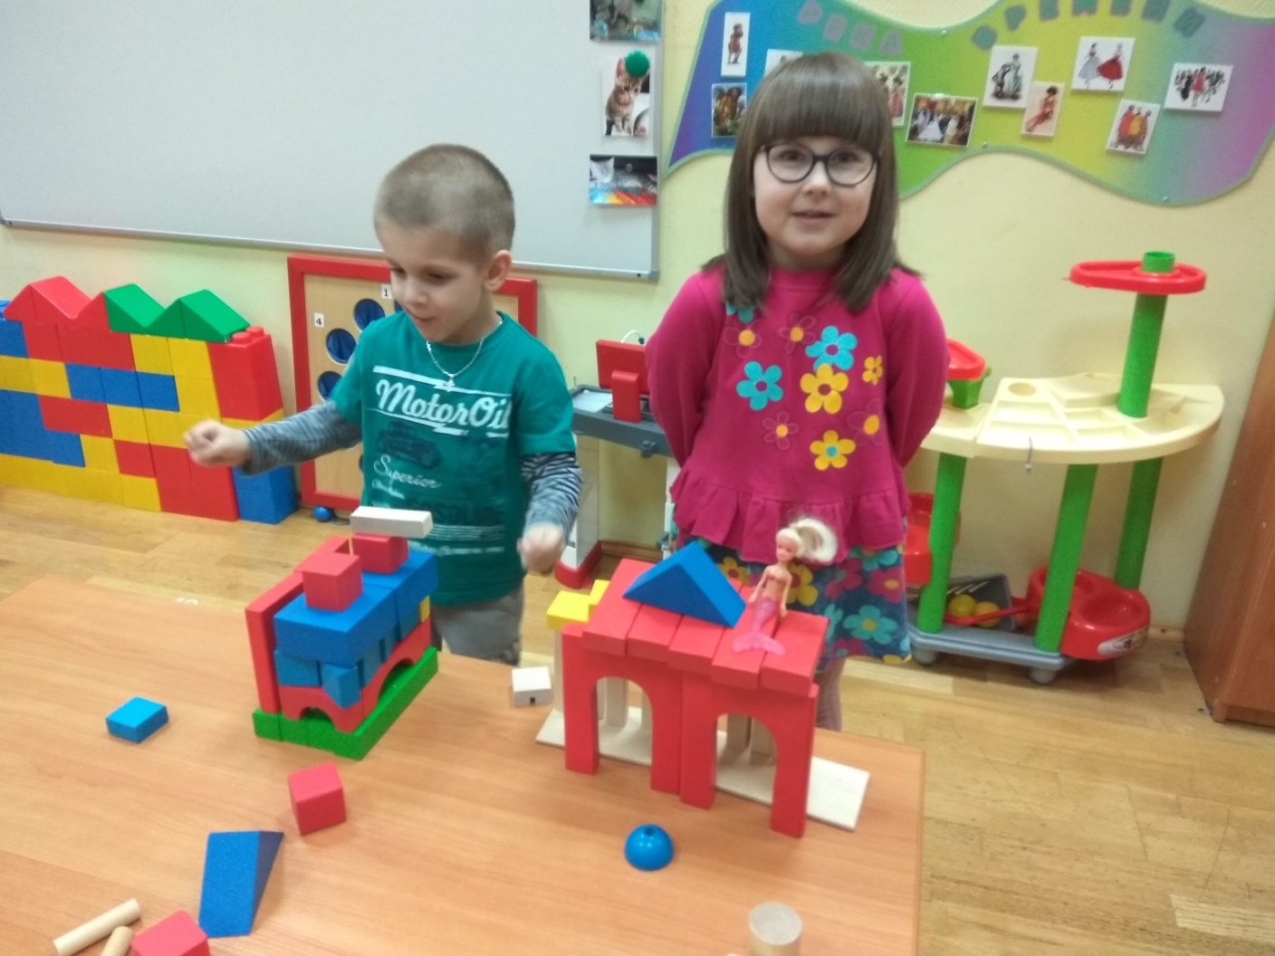
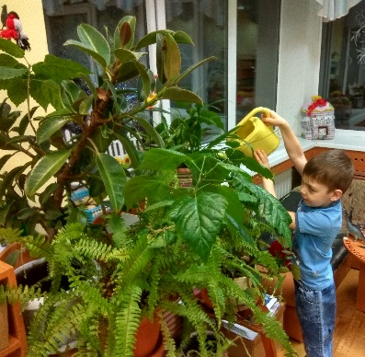
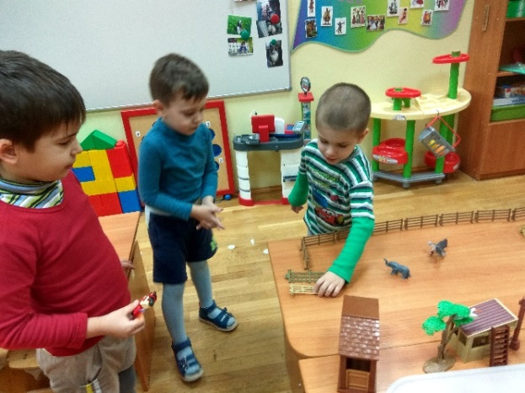
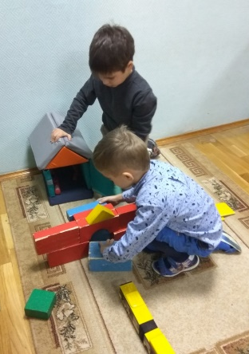
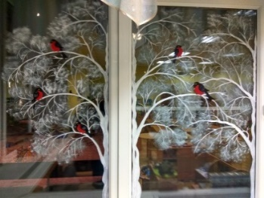
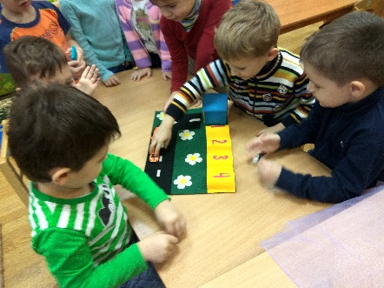
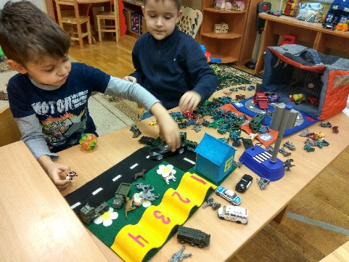
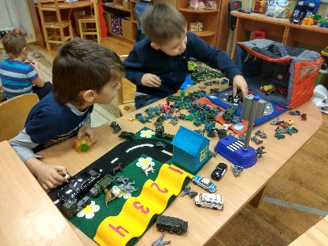
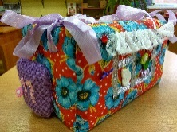
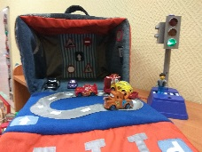
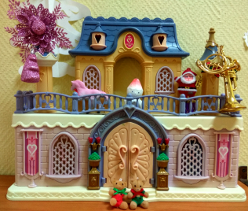
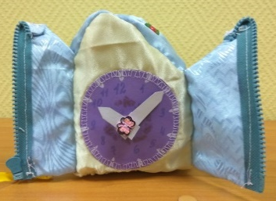
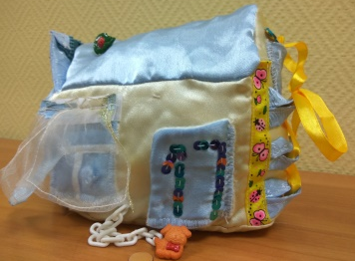
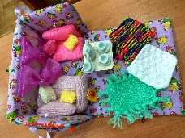
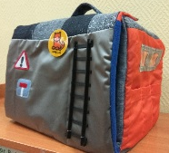
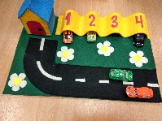
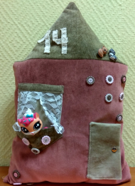
ДЕКАБРЬ

Slide 2
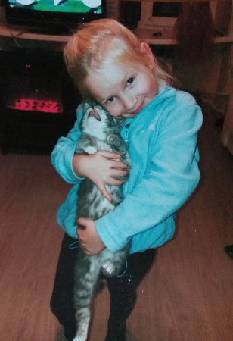
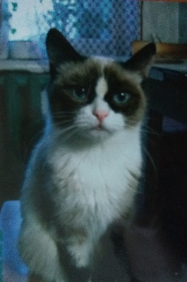
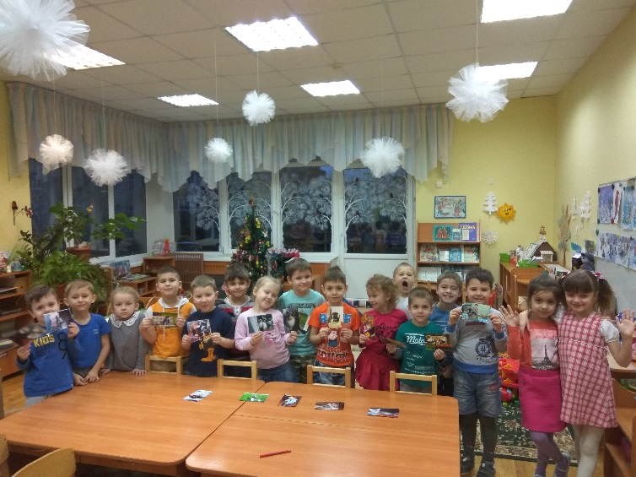
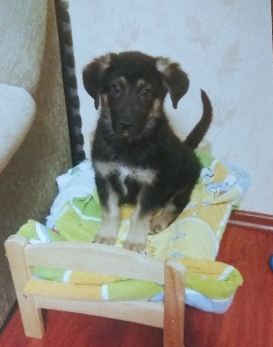
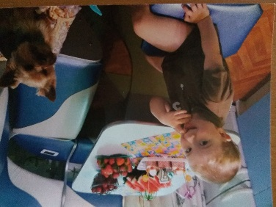
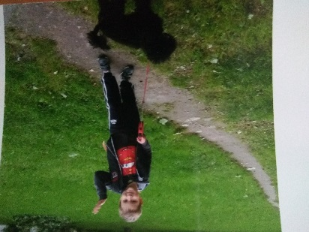
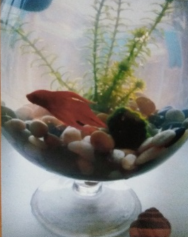
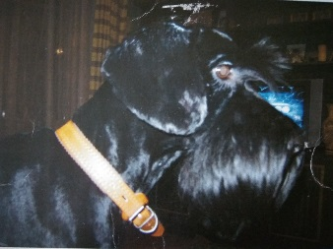
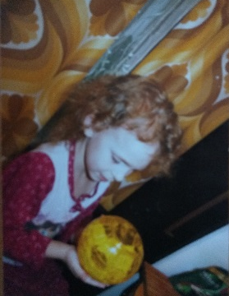
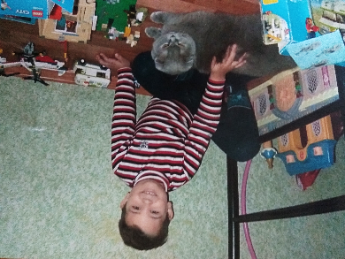
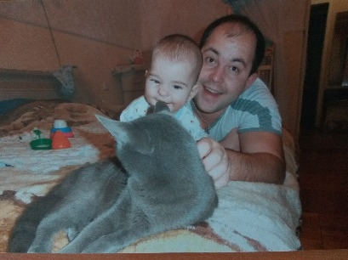
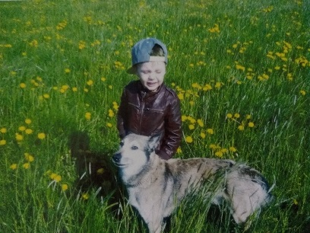
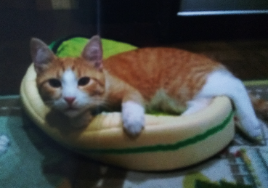
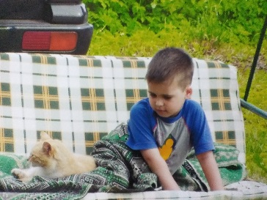
Рассказывали о своих домашних питомцах

Slide 3
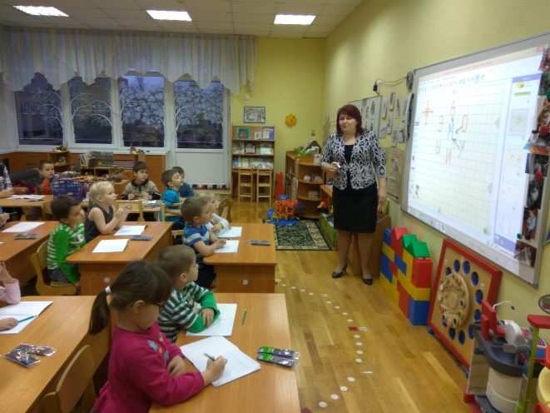
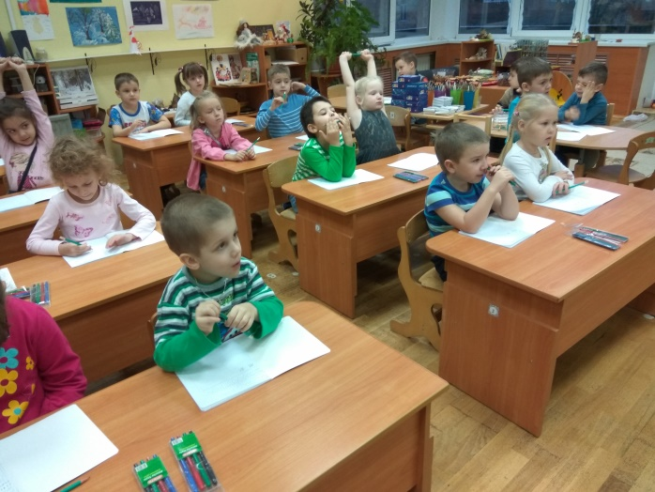
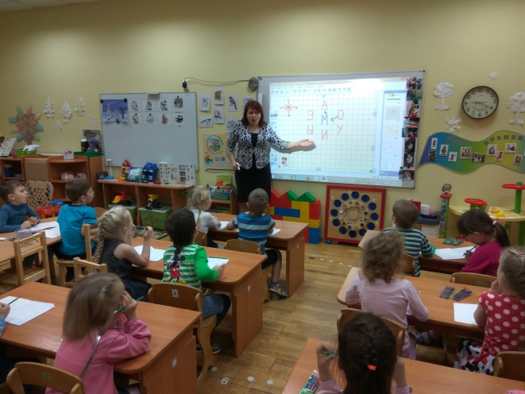
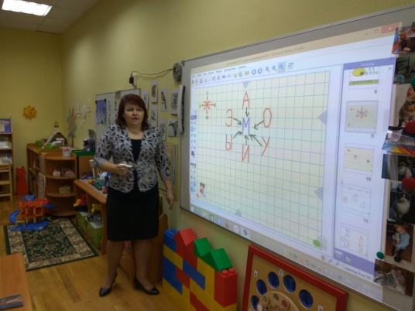
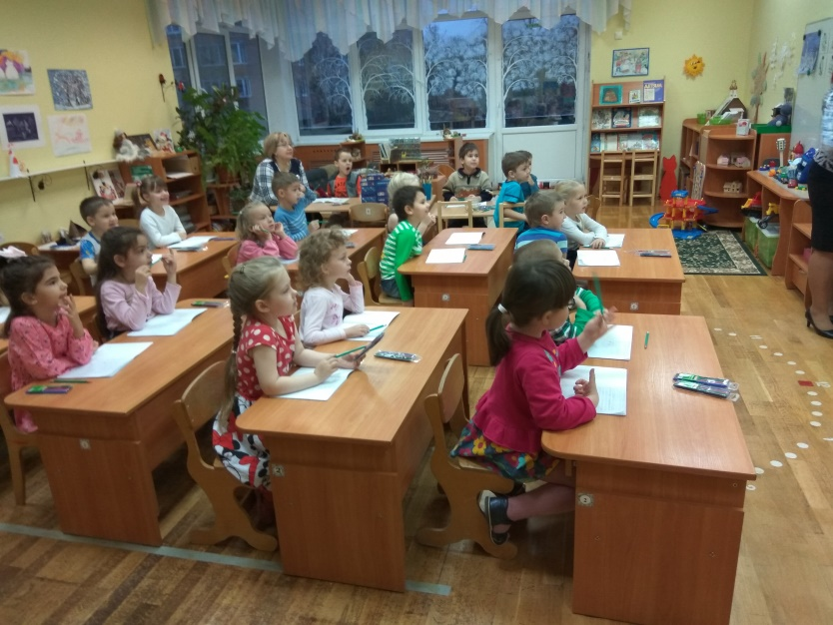
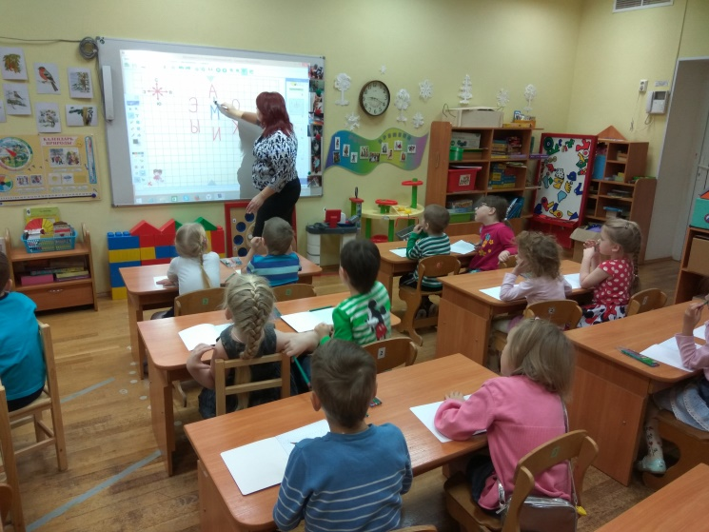
Читали закрытые слоги, писали их печатными буквами по клеточкам.
О
М
А
М

Slide 4
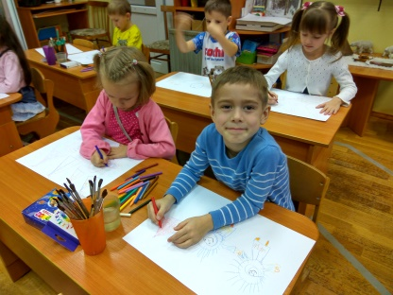
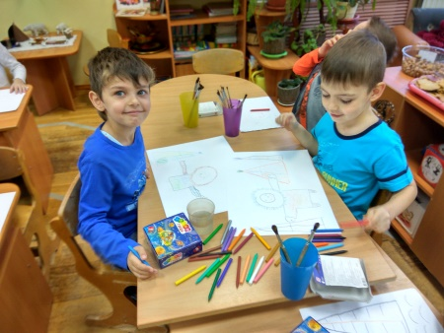
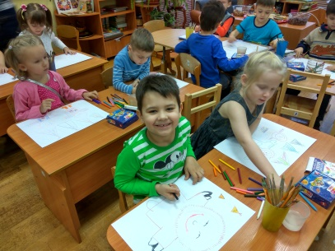
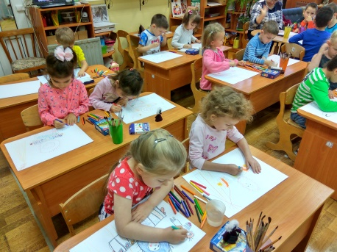
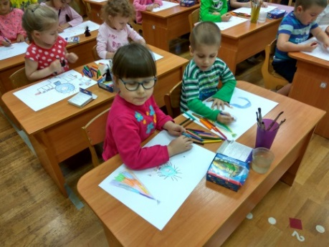
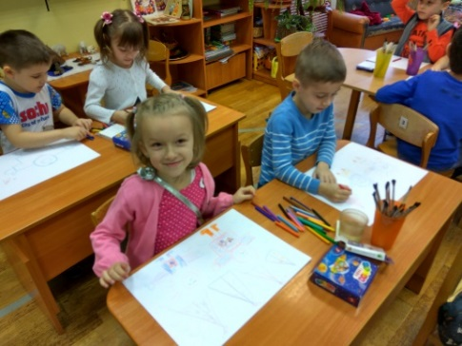
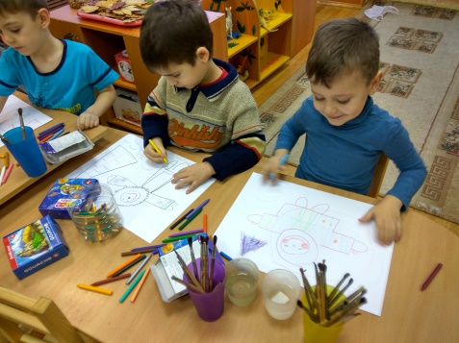
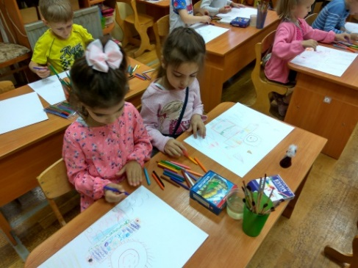
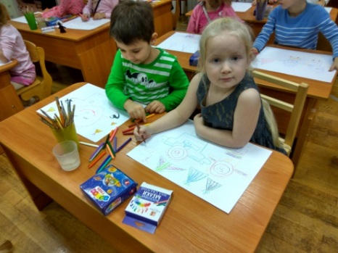
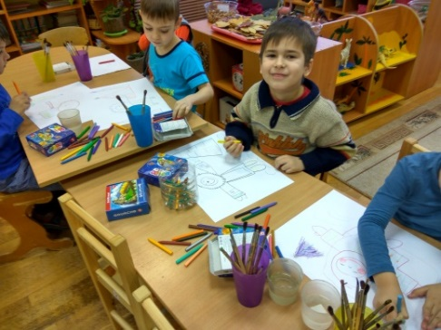
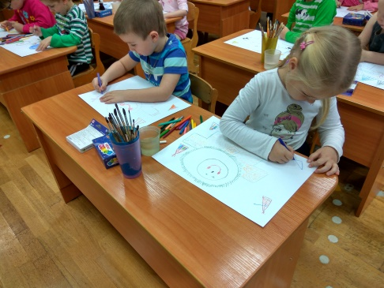
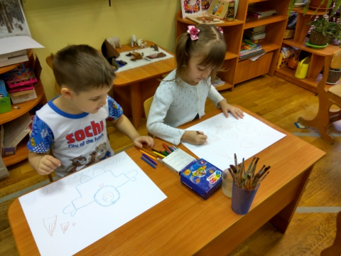
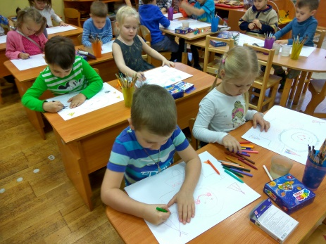
Познакомились с бытом и занятиями людей на Севере. Узнали много новых слов и понятий: стойбище, чум, яранга, иглу, малица, унты, капор, нарты, северное сияние, полярная ночь.
Рисовали северян в национальной одежде.

Slide 5
Рисовали северян – кочевников у своих домов, чумов.

Slide 6
Играли в «северян – кочевников»

Slide 7
Читали книгу Г. Снегирёва "Про пингвинов",
делились впечатлениями,
узнали кого называют морским леопардом...
Упражнялись в складывании оригами «Пингвин» поэтапно,
по показу воспитателя.
Вот, что у нас получилось!

Slide 8
Делали аппликацию «Пингвин»

Slide 9
Наблюдали за изменениями погоды,
ловили и рассматривали снежинки, делали горку…

Slide 10
Узнали о жизни зимующих птиц.
Познакомились с о сказкой «Как воробьишко Африку искал».
Вырезали из прямоугольников овал и полукруг,
делили прямоугольник на 2 треугольника и
составляли из получившихся фигур снегиря.

Slide 11
Упражнялись
в составлении снеговика
из частей на скорость.
Рисовали весёлых
снеговичков

Slide 12
Открыли «Салон красоты».
Учились сговариваться на игру,
распределять роли,
быть вежливыми и внимательными
ко всем участникам

Slide 13
Принимали самое активное участие в выставке
семейного творчества «Мастерская Деда мороза»

Slide 14
Мастерили Деда Мороза
Делали разноцветные
гирлянды на елку.
Лепили «Снегурочку»

Slide 15
Научились делать
«Фонарик»

Slide 16
Повторяли правила безопасного поведения на улице,
при переходе проезжей части, мастерили новогодние украшения на ёлку
внимательным водителям и пешеходам.

Slide 17
Наряжали ёлку игрушками,
сделанными своими руками и
водили хоровод…
пробовали себя в роли
различных персонажей.

Slide 18
Нарядились в снеговичков и звёздочек и веселились на Новогоднем празднике

